Slide 1
С.Н.ДОНСКОЙ-II ААТЫНАН САХА РЕСПУБЛИКАТЫН ТДЭТИЙИИГЭ ЭБИИ ҮӨРЭХТЭЭҺИН АВТОНОМНАЙ ТЭРИЛТЭТЭ
ҮӨРЭҔИ САЙЫННАРАР УОННА ҮРДЭТЭР ИНСТИТУТ
«ТӨРҮТ ТЫЛЛАР» МЕДИА-ПЛАТФОРМА
«УЧУУТАЛ ХОЛБУКАТА – 2024»
РЕСПУБЛИКАТААҔЫ КЭТЭХТЭН КҮРЭС
Ө
Р
К
Ө
Н
Ө
Й
Толордо: Серафима Герасимовна Иванова, Ленскэй оройуонун Егор Мыреев аатынан Бэтинчэ орто оскуолатын учуутала

Slide 2
Саха историята
Саха тыла
Саха литературата
ТӨБӨ (тобуллаҕас, өйдөөх, булугас өрөгөйдүүр)
10
20
30
40
10
20
30
40
10
20
30
40
10
20
30
40

Slide 3
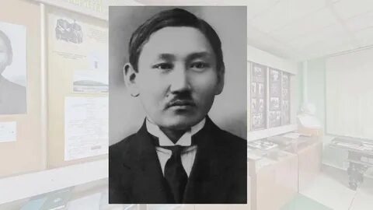
С.А.Новгородов хаһан, ханна төрөөбүтэй?

Slide 4
С.А.Новгородов 1892 с. Болтоҥоҕо (Боотурускай улуус) төрөөбүтэ

Slide 5
Бастакы букубаар аата, тахсыбыт сыла, автора?

Slide 6
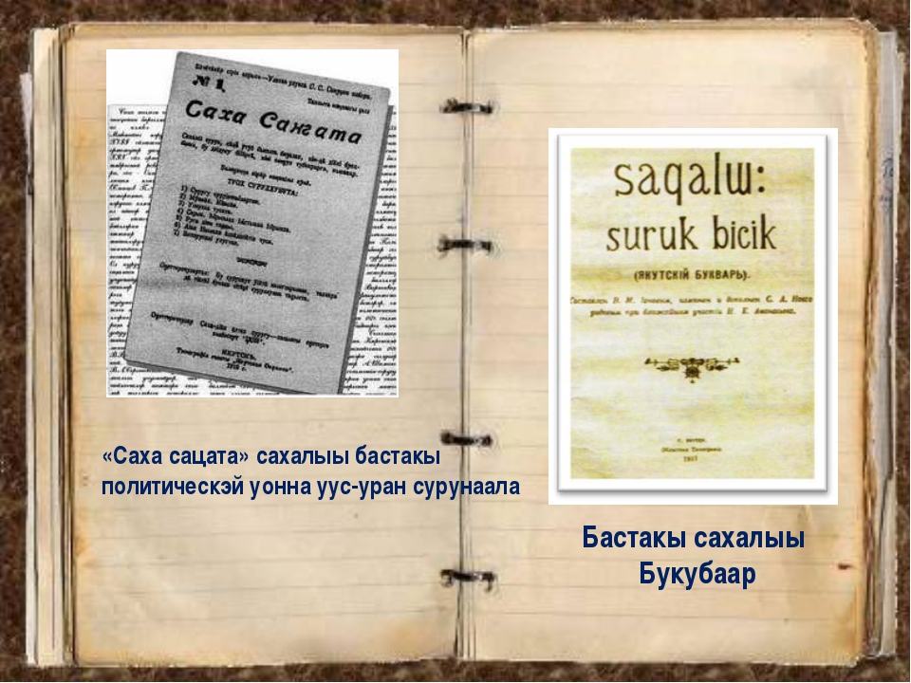
Ответ
Категория 1 \вопрос на 20
«Сурук-бичик», 1917 с.,
С.А.Новгородов

Slide 7
Саха сирэ автономнай республика буоларын кимнээх ситиспиттэрэй? Хаһан?

Slide 8
Максим Кирович Аммосов
Платон Ойуунускай
Исидор Барахов о. д.а.

Slide 9
Төрөөбүт тыл уонна сурук-бичик күнэ ким уурааҕынан, хас сыллаахха төрүттэммитэй?

Slide 10
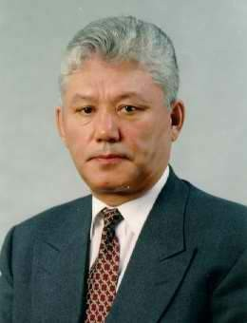
Саха бастакы президенэ
М.Е.Николаев уурааҕынан,
1996 с. (олунньу ый 13 к. бэлиэтэнэр)

Slide 11
Саха тылыгар хас буукуба баарый?

Slide 12
40

Slide 13
Саха тылыгар хас түһүк баарый?

Slide 14
8

Slide 15
Хоһоону салҕаа... Ааптара кимий?
Саха тыла – аар тайҕа!
Саха тыла – баай байҕал!

Slide 16
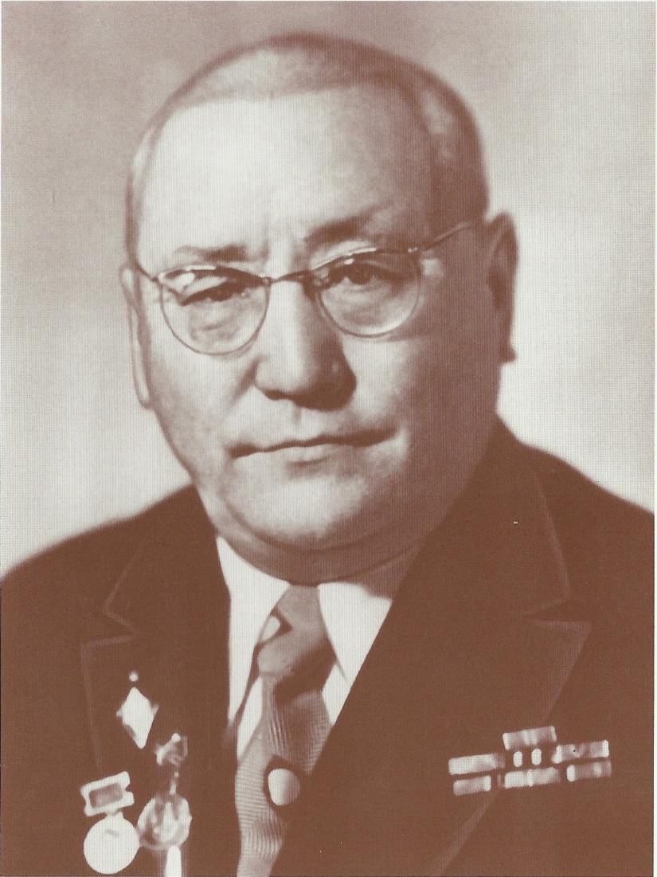
Саха тыла – аар тайҕа!
Саха тыла – баай байҕал!
Саха тыла – арҕас хайа!
Саха тыла -мэҥэ халлаан!..
Саха тыла – хаар туундара,
Саха тыла – таалар сыһыы,
Күөгэлдьийэр күөх алаас!

Slide 17
Сахалартан бастакы ученай степенин көмүскээбит тыл үөрэхтээҕэ?

Slide 18
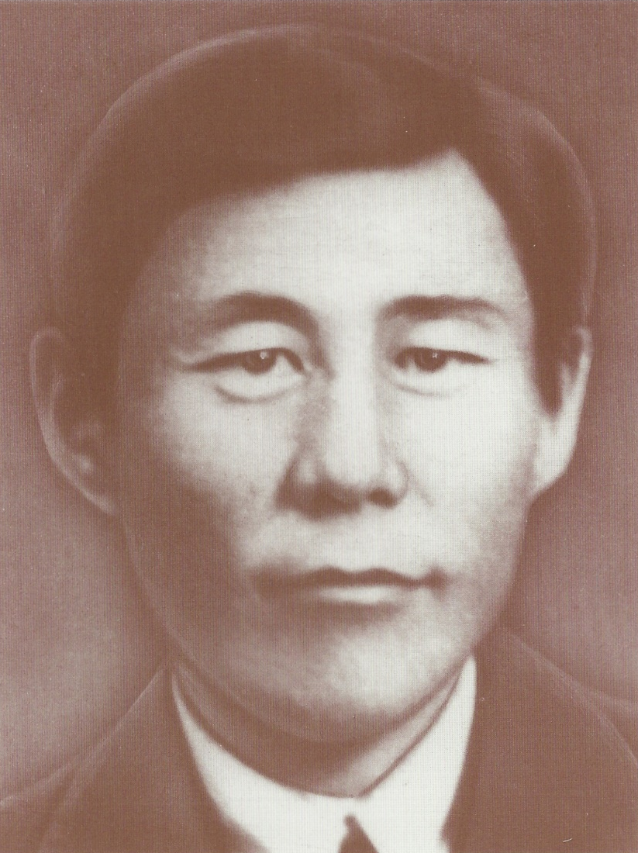
П.А.Ойуунускай

Slide 19
Саха литературатын бастакы уус-уран айымньыта?

Slide 20
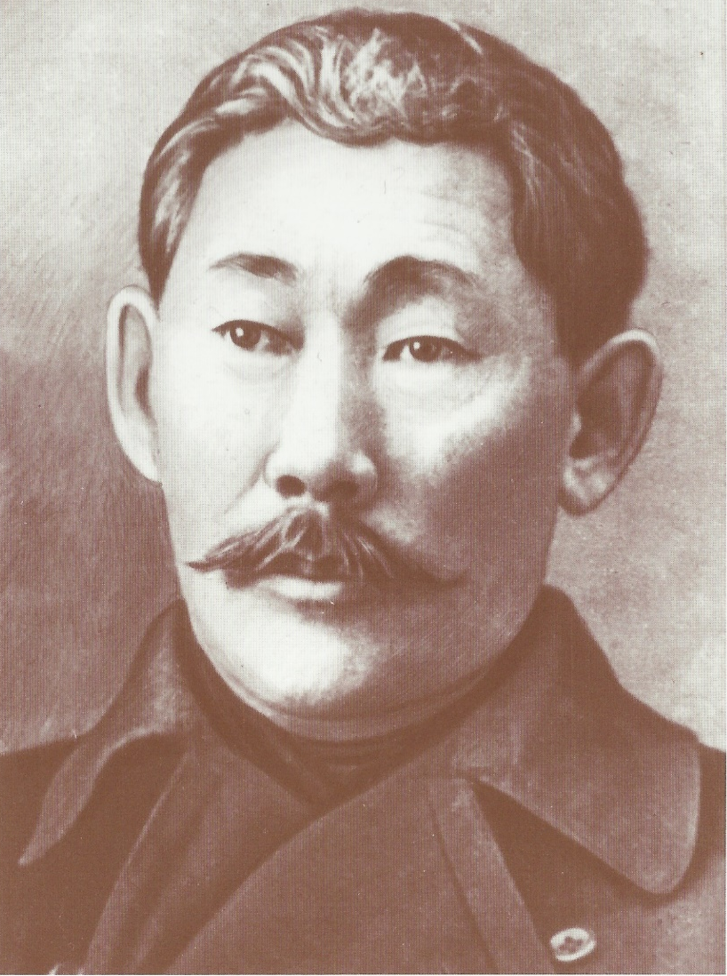
«Байанай алгыһа»,
А.Кулаковскай

Slide 21
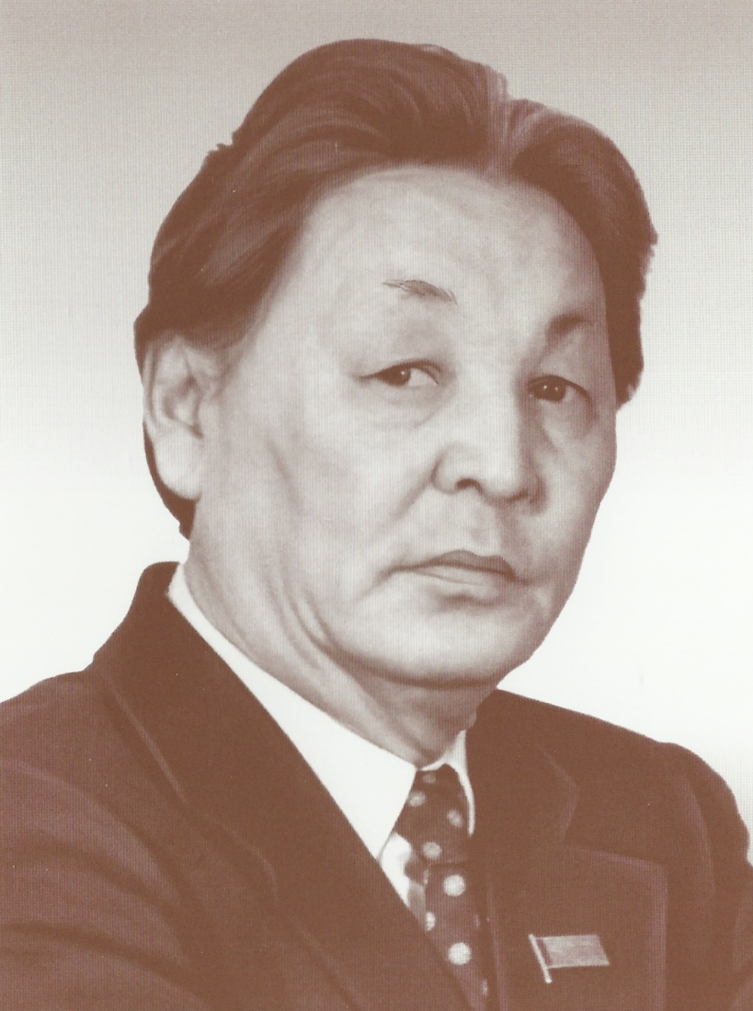
Суруйааччы аата, төрөөбүт күнэ-дьыла?

Slide 22
Данилов Софрон Петрович, 1922 с.

Slide 23
Буккуллубут буукубаларга саха суруйааччыларын айымньыларын таай:
1. НЙААБЙА ГАЫҺЛА - ...
2. СКЫАСА ЭМК - ...
3. НЫТЫГ ХАРДАН - ...

Slide 24
1. БАЙАНАЙ АЛГЫҺА
2. СААСКЫ КЭМ
3. ТЫГЫН ДАРХАН

Slide 25
Саха суруйааччыларын псевдонимнарын ааттаталаа...
1. Софронов Анемподист Иванович- ...
2. Мординов Николай Егорович - ...
3. Новиков Владимир Михайлович - ...

Slide 26
1. Софронов А.И.- Алампа
2. Мординов Н.Е.- Амма Аччыгыйа
3. Новиков В.М.- Күннүк Уурастыырап

Slide 27
Бухатыырдар охсуһууларын, быһылааннарын, мүччүргэннээх сырыыларын хоһуйар эпическэй айымньы...

Slide 28
Олоҥхо

Slide 29
Өс хоһоону салҕаа
1. Үчүгэй кинигэ киһи өйүн...
2. Үөрэх баар...

Slide 30
1. Үчүгэй кинигэ киһи өйүн байытар
2. Үөрэх баар бараммат баай

Slide 31
Таабырыннары таай:
1. Күкүр иһигэр Күлтэс Боотур баар үһү.
2. Көҥүлүнэн устар көмүс кытыйа баар үһү.
3. Кыhын үрүҥ саҕынньахтаах, сайын күөх солко былааччыйалаах баар үһү.

Slide 32
1. Харах
2. Күн
3. Айылҕа

Slide 33
Фольклор араастарын ааттаа...

Slide 34
Фольклор араастара:
Олоҥхо (саха норуотун эпоһа),үгэ, алгыс, тойук, остуоруйалар, өс хоһооннор, таабырыннар, хоһоон, норуот ырыалара

